Slide 1
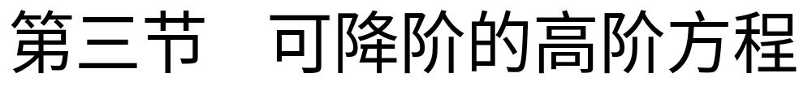
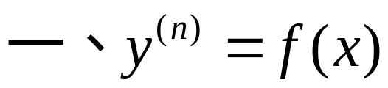
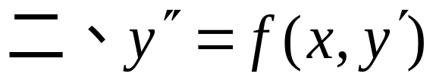
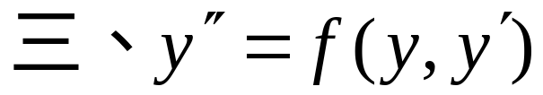
四、小结

Slide 2
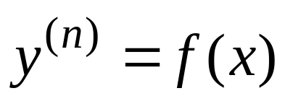
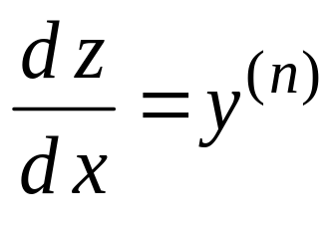
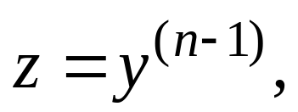
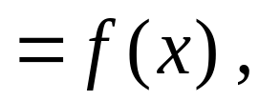
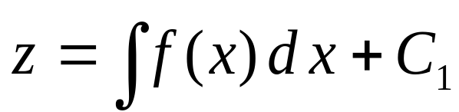
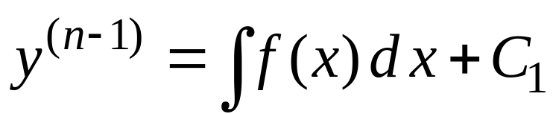
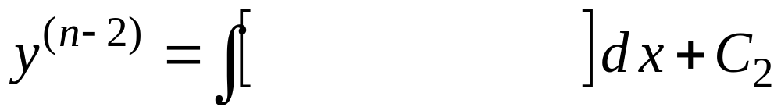
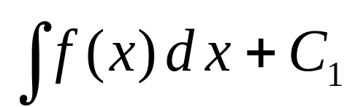
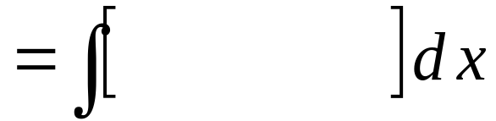
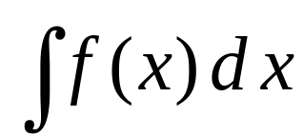
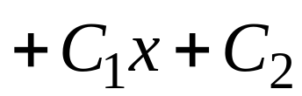
第三节 可降阶的高阶微分方程
一.
型的微分方程
令
则
因此
即
同理可得
依次通过 n 次积分, 可得含 n 个任意常数的通解 .

Slide 3
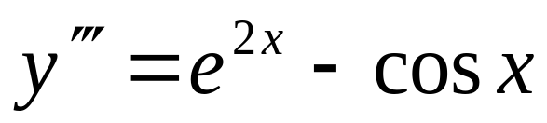
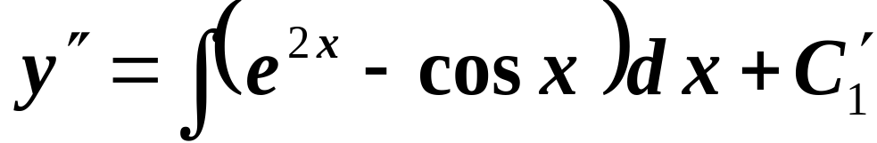
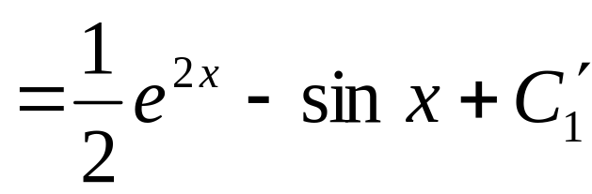
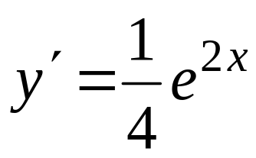

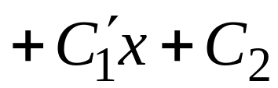
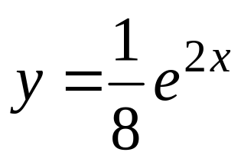
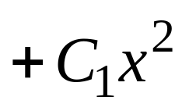

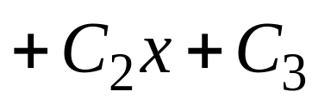
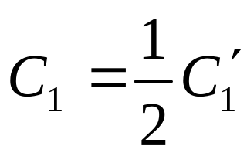
例1. 求解
解:
( 这里 )

Slide 4
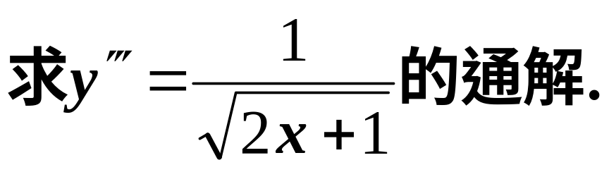
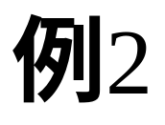
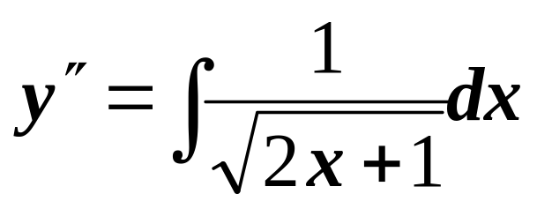

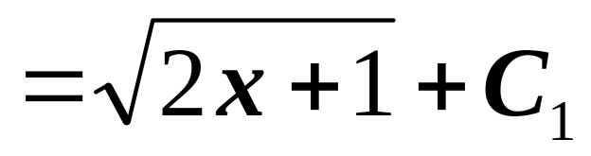
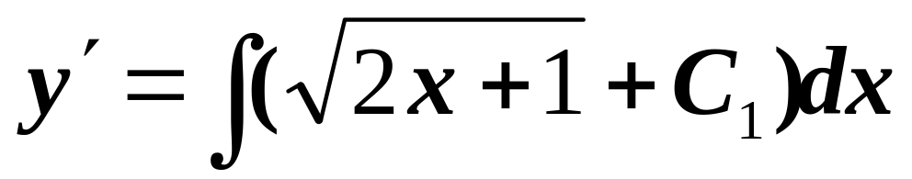
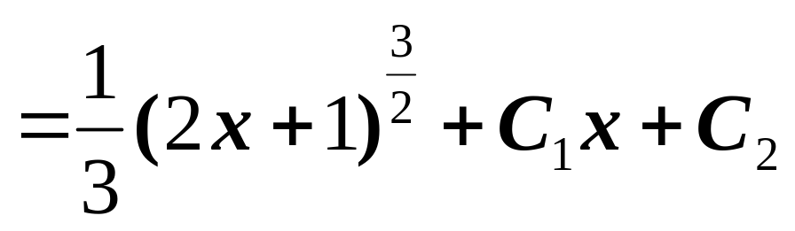
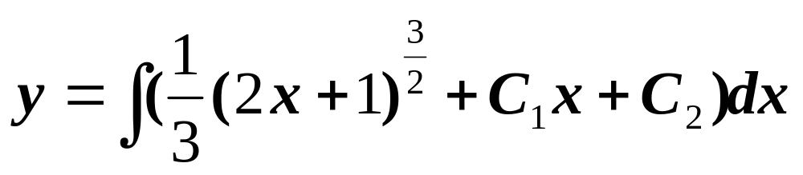
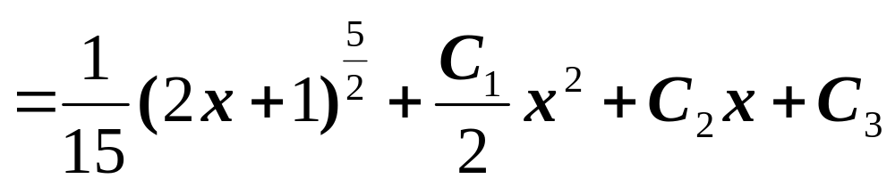

Slide 5
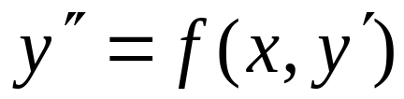
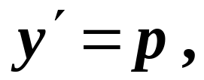
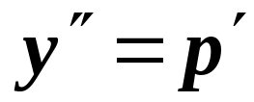
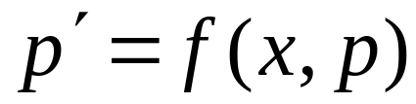
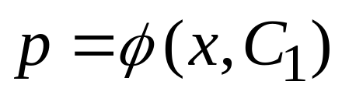
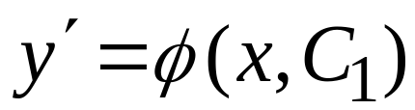
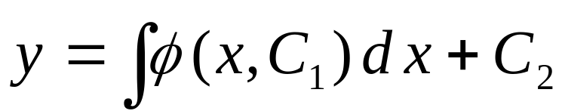
二.
型的微分方程
设
则
于是原方程化为一阶方程
设其通解为
则
再一次积分, 得原方程的通解

Slide 6
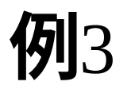

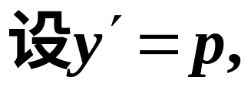
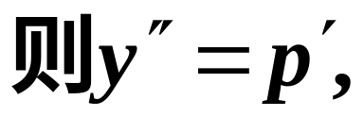
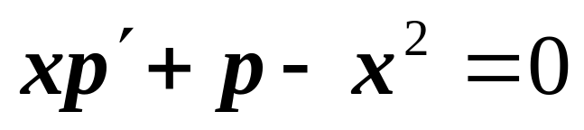

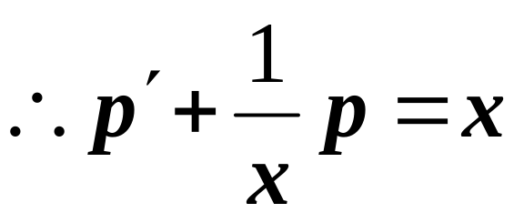
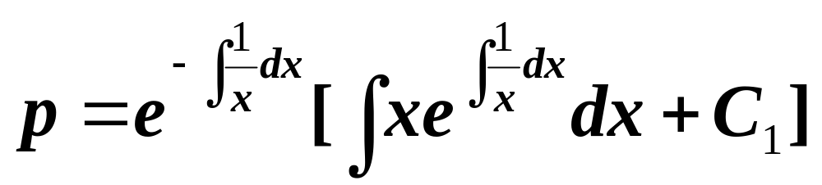
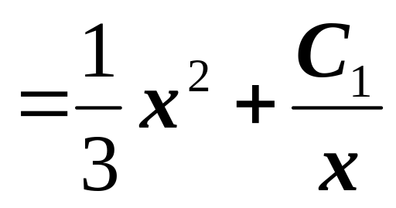
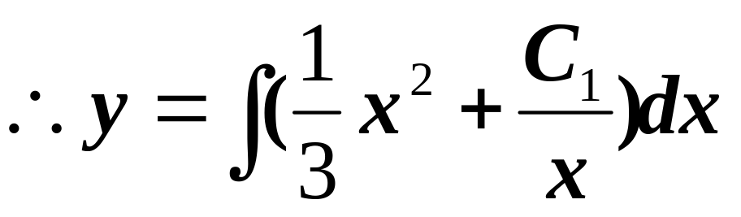
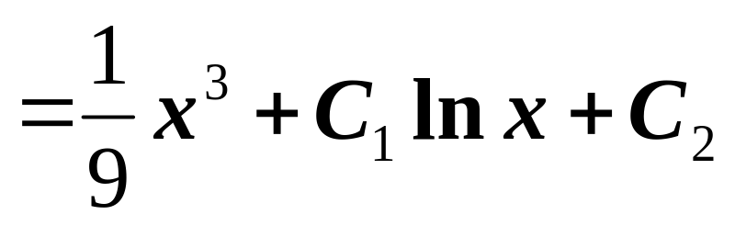

Slide 7
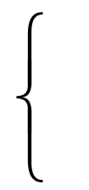
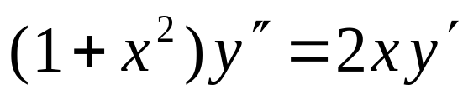















例4. 求解
解:
设
则
代入方程得
分离变量
积分得
即
利用
得
于是有
两端再积分得
利用
得
因此所求特解为

Slide 8









三.
型的微分方程
设
则
故方程化为
设它的通解为
即得
分离变量后积分, 得原方程的通解

Slide 9

















例5. 求解
解: 设
则
代入方程得
即
两端积分得
即
再分离变量积分得
故所求通解为

Slide 10
















例6. 解下列初值问题
解: 令
则
代入方程得
积分得
利用初始条件 ,
得
从而
但根据
应取
积分得
再利用
得
故所求特解为

Slide 11





例 8
解
将方程写成
积分后得通解
注意:
这一段技巧性较高, 关键是配导数的方程.

Slide 12









例 9
解
代入原方程
解线性方程, 得
两端积分,得
原方程通解为

Slide 13







内容小结
可降阶微分方程的解法
降阶法
逐次积分
令
则
令
则

Slide 14




思考与练习
1. 方程
如何代换求解 ?
答: 令
或
均可.
一般说, 用前者方便些.
有时用后者方便 .
例如
2. 解二阶可降阶微分方程初值问题需注意哪些问题 ?
答: (1) 一般情况 , 边解边定常数计算简便
(2) 遇到开平方时, 要根据题意确定正负号

Slide 15









解：
都是微分方程的解,
是对应齐次方程的解,
常数
所求通解为

Slide 16
















4、求
满足
的特解。
解：方程中不含 x 设
代入方程得
两边积分得
注意到初始条件
分离变量
两边积分
所求特解为

